Slide 1
4-基本API应用技术
（Java图形用户界面）

Slide 2
4.3.1 GUI界面构成
1 GUI界面的组成
在Java程序中图形界面由容器、布局、组件和事件处理构成。
  容器 - 用于容纳或包含组件和作为子容器的其他容器。
  布局 - 用于安排容器内组件排列顺序和样式，是组件的布局管理器。
  组件 - 用于输入和输出的界面构件，是一个具有图形表示能力的对象，可在屏幕上显示，并可与用户进行交互。典型图形用户界面中的按钮、复选框和滚动条。
  事件 – 由硬件和组件发出的

Slide 3
组件4
组件3
组件2
组件1
事件处理1
事件处理2
事件处理n

Slide 4
4.3.2 容器和布局
容器（Container）
容器（Container）是一种可以容纳其他组件的组件，AWT中的所有组件都是从Container类派生而来。
在GUI中容器有顶层容器和非顶层容器，顶层容器包含有：
Frame、JFrame、JDialog、Applet和JApplet。
非顶层容器有：
Panel、JPanel 、Canvas等。

Slide 5
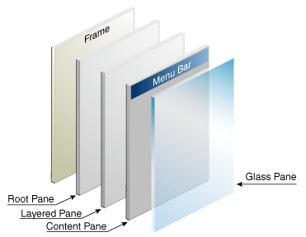

Slide 6
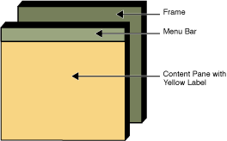
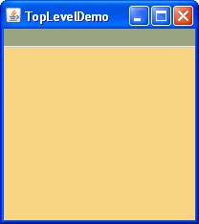
GUI程序界面构成：
Frame
MenuBar
Content Pane

Slide 7
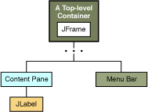
GUI程序界面对象：

Slide 8
布局管理（Layout Managers ）
当把组件放入容器时，容器通过布局对象来管理组件，控制组件的位置和尺寸。通常每个容器或组件均有相关的布局对象,也可以根据需要创建合适组件的布局对象。GUI用到的布局有：
  BorderLayout
  BoxLayout
  CardLayout
  FlowLayout
  GridBagLayout
  GridLayout
  GroupLayout
  SpringLayout

Slide 9
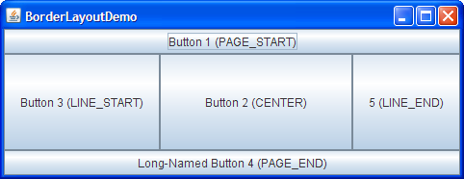
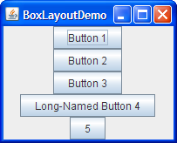
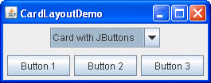
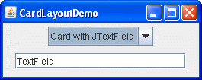
常用布局的排列样式：

Slide 10

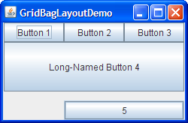

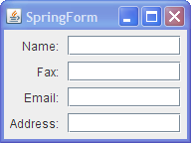

Slide 11
4.3.3创建GUI界面
在Java中，图形界面由容器、布局和组件（又称构件）组成。各种组件在布局的管理下自动排列，通过事件处理使得用户可以控制组件，进行交互。我们构建一个图形用户界面，一般有下面几个步骤：
  设计界面样式。
  分解界面成几个符合GUI容器、布局的基本样式。
  选择容器以及与之相对应的布局管理。
  创建组件，加入组件到相应容器。
  注册事件处理对象，实现事件处理。
这只是普遍的做法，具体实施时还要求能够对AWT相关类有所了解，并且结合所设计界面的操作要求。下图表示一个GUI界面的组成：

Slide 12

布局(FlowLayout)
组件(Button)
Open
Close
容器(Panel)
Open
事件处理
Close
事件处理

Slide 13
界面创建过程：
……
Panel pane;
Button open,close;
pane = new Panel();
open = new Button(“Open”);
open.addActionListener( new Open事件处理() );
pane.add(open);
close = new Button(“Close”);
close.addActionListener( new Close事件处理() );
pane.add(close);
……

Slide 14
4.3.4使用顶层容器
在awt中顶层容器只有Frame，Swing提供了顶层JFrame、JDialog和JApplet。顶层容器：
出现在屏幕上的每个 GUI 组件必须是包容层次结构的一部分。包容层次结构是一个树结构，顶层容器位于其根。
每个 GUI 组件可以包含只有一次。如果组件已在容器中并且您尝试将它添加到另一个容器，则将从第一容器中移除组件，并将然后添加到第二个。
每个顶级容器都有一个内容面板（Pane），通常包含 （直接的或间接的） 那顶层容器 GUI 中可见的组件。
（可选） 可以将菜单栏添加到顶级的容器。

Slide 15
GUI 层次结构（Containment Hierarchies）
使用 Swing 组件的每个程序都有至少一个的顶级容器。这个顶级的容器是包容层次结构的根 （Root） — 包含所有出现在顶层容器内部的 Swing 组件的层次结构。
  按照规则，一个基于 Swing GUI的独立的应用程序，至少一个用Jframe做为根的 包容层次。例如，如果应用程序有一个主窗口和两个对话框，然后应用程序有三个层次，并因而三个顶级容器。一个包容层次结构具有 JFrame 作为它的根，和每个其他两个有一个 JDialog 对象作为其根。
  一个基于 Swing 的小程序具有至少一个包容层次结构， JApplet作为它的根。

Slide 16
下图表示一个顶层容器的构成。
Frame
MenuBar
Content Pane

Slide 17
根面板（Root Pane）
每个顶级容器依靠一个隐居的中间容器称为根窗格。根窗格中管理内容窗格和菜单栏上，见下图。

Slide 18
(1) 添加构件到内容(Content)Pane
调用方法getContentPane()返回内容pane，即：
  顶层容器.getContentPane()
默认的内容pane是一个继承于JComponent的中介容器，它的默认布局管理是BorderLayout 。
调用内容pane的add()添加构件。
如果需要，可以调用setContentPane(contentPane)重新设置内容pane。

Slide 19
class GuiClass extends JFrame{
……
public GuiClass() {
……
JPanel pane=(JPanel)getContentPane();
……
pane.add(构件对象);
……
pane.add(构件对象 , BorderLayout.Xxxx);
……
}
……
}

Slide 20
(2) 添加菜单栏(Menu Bar)
在理论上,所有顶层容器可以持有一个菜单栏。然而,在实践中经常出现在菜单栏只有Frame和Applet。添加一个菜单栏到一个顶级的容器，需要：
  创造一个JMenuBar对象，
  然后调用setJMenuBar()方法。其代码:
……
JMenuBar menuBar = new JMenuBar();
……
顶层容器.setJMenuBar(menuBar);
……

Slide 21
(3) 设置容器布局
在使用容器时需要关心容器的布局管理，JPanels和内容pane都会有默认的布局管理。
  JPanel对象初始化后用一个FlowLayout布局管理。
  内容pane使用BorderLayout布局。
如果你不喜欢Panel和内容pane默认的布局管理,可以自由地更改它。改变默认布局管理可以调用容器的方法：
  容器对象.setLayout( 布局对象 );
例如，
Container contentPane = frame.getContentPane(); contentPane.setLayout(new FlowLayout());
JPanel panel = new JPanel(new BorderLayout());

Slide 22
(4) JFrame
创建和显示
//1. Create the frame.
JFrame frame = new JFrame("FrameDemo");
//2. Optional: What happens when the frame closes? frame.setDefaultCloseOperation(JFrame.EXIT_ON_CLOSE);
//3. Create components and put them in the frame.
//...create emptyLabel...
frame.getContentPane().add(emptyLabel, BorderLayout.CENTER);
//4. Size the frame.
frame.pack();
//5. Show it.
frame.setVisible(true);

Slide 23
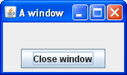
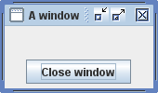
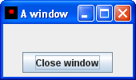
指定窗口风格（Decorations）
JFrame.setDefaultLookAndFeelDecorated(true);
//Create the frame.
JFrame frame = new JFrame("A window");
//Set the frame icon to an image loaded from a file.
frame.setIconImage(new ImageIcon(imgURL).getImage());

Slide 24
响应Window-Closing事件
默认情况下，当用户关闭屏幕上一个Frame时，Frame是被隐藏的。虽然看不见，但Frame仍然存在，程序可以让它再次出现。如果想关闭Frame，可以注册窗口侦听器处理窗口关闭的事件，或您需要使用setDefaultCloseOperation方法指定默认关闭行为，或者二者都使用。
setDefaultCloseOperation方法可以使用下面的值：
DO_NOTHING_ON_CLOSE
HIDE_ON_CLOSE (the default for JDialog and JFrame)
DISPOSE_ON_CLOSE (the default for JInternalFrame)
EXIT_ON_CLOSE (defined in the JFrame class)

Slide 25
例如，
JFrame frame = new JFrame("A window");
……
frame. setDefaultCloseOperation(EXIT_ON_CLOSE ) ;

Slide 26
4.3.5 示例
例6-1 简单窗体SimpleFrame

Slide 27
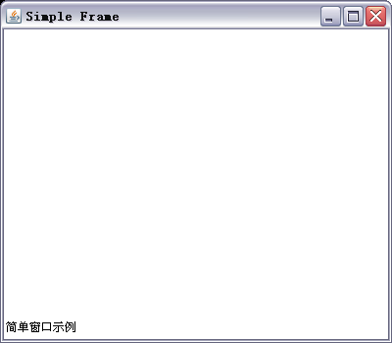

Slide 28
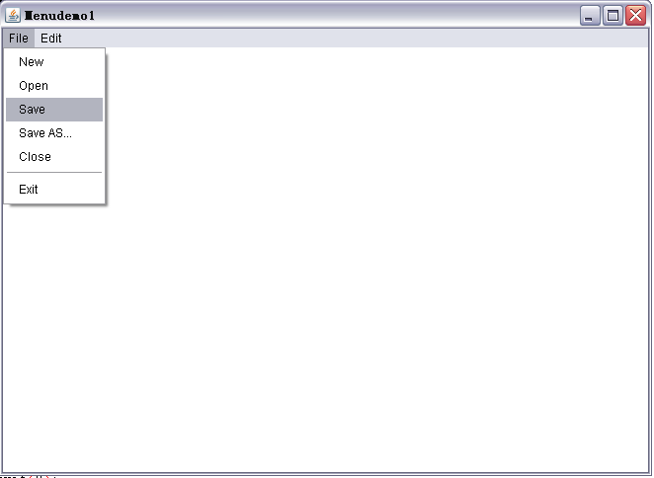
例6-2 简单窗体和菜单（SimpleMenu）

Slide 31
4.3.6 事件监听与处理
在Java的早期版本（AWT 1.0）中事件处理模型基于继承。为了让程序俘获并处理GUI事件，必须扩展GUI组件并覆盖 action()或handleEvent()方法。从这些方法中返回“true”将消耗该事件，以使不再进一步处理它；否则，将在 GUI 层次中继续向上传播该事件，直到该事件被消耗或到达层次的根。
从JDK1.1开始引入了代理模型或者称为“委托事件模型”，事件类型封装在以 java.util.EventObject 为根的类层次中。

Slide 32
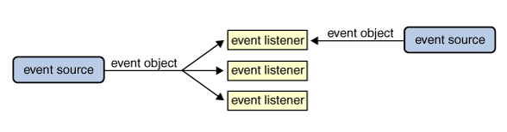
通过调用监听器的方法，并在定义所产生事件类型的事件子类的实例中，将事件从“源”对象传播到“监听器”对象，如下图所示。
Event Handler Object

Slide 33
1.事件层次
(1).低级事件
低级事件代表屏幕上可视化组件的低级输入或窗口系统事件。AWT 定义的低级事件类有：AWTEvent ，ComponentEvent，InputEvent ，KeyEvent 等。
(2). 语义事件
语义事件是在较高层次定义的，用于封装用户接口组件模型的语义。AWT 定义的语义事件有：
ActionEvent 指示发生了组件定义的动作的语义事件。事件被传递给每一个 ActionListener 对象，这些对象是使用组件的 addActionListener 方法注册的，用以接收这类事件。

Slide 34
ItemEvent 指示项被选定或取消选定的语义事件。此高级事件是在用户已选定项或取消选定项时由 ItemSelectable 对象（如 List）生成的。该事件被传递到每个 ItemListener 对象，这些对象都已使用组件的 addItemListener 方法注册接收此类事件。
TextEvent 指示对象文本已改变的语义事件。当某个对象（如 TextComponent）的文本改变时，该对象将生成此高级别事件。该事件被传递给每一个使用组件的 addTextListener 方法注册以接收这种事件的 TextListener 对象。

Slide 35
2.事件监听器
低级事件，事件源是一个可视化组件类，事件紧密地绑定到屏幕上的实际组件。低级监听器在下列组件上定义：
java.awt.Component类
  addComponentListener(ComponentListener l)
  addFocusListener(FocusListener l)
  addKeyListener(KeyListener l)
  addMouseListener(MouseListener l)
  addMouseMotionListener(MouseMotionListener l)
java.awt.Container 类
  addContainerListener(ContainerListener l)
java.awt.Dialog 类
  addWindowListener(WindowListener l)
java.awt.Frame 类
  addWindowListener(WindowListener l)

Slide 36
语义事件，源通常是代表语义模型的高级接口（并且这个高级接口通常由使用该模型的组件‘实现’）。下面是为 AWT 组件定义的语义监听器：
java.awt.Button组件
addActionListener(ActionListener l)
java.awt.Choice组件
addItemListener(ItemListener l)
java.awt.Checkbox组件
addItemListener(ItemListener l)
java.awt.CheckboxMenuItem组件
addItemListener(ItemListener l)
java.awt.List组件
addActionListener(ActionListener l)
addItemListener(ItemListener l)

Slide 37
java.awt.MenuItem 组件
addActionListener(ActionListener l)
java.awt.Scrollbar组件
addAdjustmentListener(AdjustmentListener l)
java.awt.TextArea 组件
addTextListener(TextListener l)
java.awt.TextField 组件
addActionListener(ActionListener l)
addTextListener(TextListener l)

Slide 38
3.监听处理事件
在GUI应用中响应处理组件的事件时，把一个类或对象注册成该事件的监听者，并为关心的事件建立监听器，让事件监听者实现规定的EventListener接口方法。对于事件监听者来说，实现EventListener接口可以通过两种方式实现：
选择自己实现EventListener接口方法，或者创建辅助类实现接口。辅助类可以是一个命名内部类，或者一个匿名内部类，或者一个外部类。
通过适配器的子类实现。注册成该事件的监听者是通过事件源(组件)提供一套用于注册事件特定监听器的set<EventType>Listener或add<EventType>Listener方法实现。

Slide 39
下面几个示例代码介绍各种不同的事件处理方式。
(1)使用应用实现EventListener接口方法。
class myFrame extends JFrame implements ActionListener{
JButton button;
……
// 注册myFrame为ActionEvent监听者
button. addActionListener(this);
……
// 实现ActionListener监听器接口
public void actionPerformed(ActionEvent e) {
……
}
……
}

Slide 40
(2) 使用匿名内嵌类实现EventListener接口方法。
class myFrame extends JFrame{
JButton button;
……
// 注册myFrame为ActionEvent监听者
button. addActionListener(new ActionListener(){
// 实现ActionListener监听器接口
public void actionPerformed(ActionEvent e){
……
}
});
……
}

Slide 41
(3) 使用命名内嵌类实现EventListener接口方法。
public class MyFrame extends JFrame {
JButton button;
buttonAction listene;
……
public MyFrame() {
……
// 注册listener为ActionEvent监听者
listener=new buttonAction ();
button. addActionListener(listener);
}
// 内嵌类实现EventListener接口方法
class buttonAction implements ActionListener {
public void actionPerformed(ActionEvent e){
……
}
}
}

Slide 42
(4) 使用外部辅助类实现EventListener接口方法。
public class MyFrame extends JFrame{
JButton button;
buttonAction listene;
……
public MyFrame() {
……
// 注册listener为ActionEvent监听者
listener=new buttonAction ();
button. addActionListener(listener);
}
}
// 实现EventListener接口的外部类
class buttonAction implements ActionListener {
public void actionPerformed(ActionEvent e){
……
}
}

Slide 43
(5) 使用适配器类实现事件处理。
class MyFrame extends JFrame {
……
public MyFrame() {
addWindowListener(new WindowAdapter() {
public void windowClosing(WindowEvent e) {
dispose();
System.exit(0);
}
});
……
}
}

Slide 45
4.3.7 基本GUI构件
1.按钮（Button/JButton）
按钮(Button)是一种功能类似于开关图形组件，在Java中它必须有标签。当用户单击按钮时，产生一个ACTIN_EVENT事件，该事件以按钮标签为标识。
构造方法
  Button()
  创建一个无标签按钮。
  Button(String label)
  创建一个标签为label按钮。

Slide 46
主要方法
  void addActionListener(ActionListener l)
  添加指定事件监听器从按钮接收Action事件。当用户鼠标在它上面 按下或释放时引起这个事件，如果参数l时null无动Action事件响应。
  参数 l - action事件监听 。
  String getActionCommand()
  返回被按钮引发的动作事件命令名称，如果命令名为null，返回标签。
  String getLabel()
  返回标签。
  void setActionCommand(String command)
  设置被按钮引发的动作事件命令名称。
  void setLabel(String label)
  设置被按钮引发的动作事件命令名称。

Slide 47
2.标签（Label/JLabel）
标签是静态的组件，仅仅作为文本字符串用于显示。它不产生动作事件。
构造方法
  Label()
  Label(String text)
  Label(String text, int alignment)
  参数 label 标签文字串
  alignment 对齐方式，可用下面的值：
  CENTER 居中
  LEFT 左对齐
  RIGHT 右对齐

Slide 48
主要方法
  int getAlignment()
  返回对齐方式。
  String getText()
  返回标签文字串
  void setAlignment(int alignment)
  设置对齐方式。
  void setText(String text)
  设置标签文字串

Slide 49
3.检查框（Checkbox）
Checkbox是一个能够用于反映"on" (true) 和 "off" (false)状态的组件。单击一个checkbox改变它的状态从"on" 到 "off"， 或从"off" 到"on."
构造方法
  Checkbox()
  Checkbox(String label)
  Checkbox(String label, boolean state)
  Checkbox(String label, boolean state, CheckboxGroup group)
  Checkbox(String label, CheckboxGroup group, boolean state)
  创建检查框。
  参数
  label 检查框标签;state 初始状态，on=true off=false
  group 如果需要多个检查框协同工作，需创建一个CheckboxGroup对象，在创建Checkbox时加入该对象。

Slide 50
主要方法
  void addItemListener(ItemListener l)
  添加事件监听器。
  CheckboxGroup getCheckboxGroup()
  返回CheckboxGroup对象。
  String getLabel()
  返回标签。
  Object[] getSelectedObjects()
  返回包含标签的数组，如果Checkbox未被选择，返回null。
  boolean getState()
  返回Checkbox状态true或false。
  void setCheckboxGroup(CheckboxGroup g)
  设置CheckboxGroup对象。
  void setLabel(String label)
  设置标签
  void setState(boolean state)
  设置状态。

Slide 51
4.选择框（Choice）
Choice是一个弹出式菜单组件。当前选择被做为菜单标题显示。
构造方法
  Choice()
  创建一个选择框。
主要方法
  void add(String item)
  增加一项到菜单。
  void addItem(String item)
  增加一项到选择框。
  void addItemListener(ItemListener l)
  添加一个事件监听器，用于从Choice菜单接收项目。
  String getItem(int index)
  返回由指定序号的项目。

Slide 52
int getItemCount()
返回项目数目。
int getSelectedIndex()
返回被选中的当前项目号。
String getSelectedItem()
返回被选中的当前项目。
Object[] getSelectedObjects()
返回当前选择的所有项目到数组。
void insert(String item, int index)
在由index指定的位置插入一项。
void remove(int position)
删除一项。
void remove(String item)
删除一项。
void removeAll()
删除所有项。
void select(int pos)
选择一项。
void select(String str)
选择一项。

Slide 53
int getItemCount()
返回项目数目。
int getSelectedIndex()
返回被选中的当前项目号。
String getSelectedItem()
返回被选中的当前项目。
Object[] getSelectedObjects()
返回当前选择的所有项目到数组。
void insert(String item, int index)
在由index指定的位置插入一项。

Slide 54
void remove(int position)
删除一项。
void remove(String item)
删除一项。
void removeAll()
删除所有项。
void select(int pos)
选择一项。
void select(String str)
选择一项。

Slide 55
5.列表框（List）
List产生一个一次可以选择一个或多个值的列表。
构造方法
List()
List(int rows)
List(int rows, boolean multipleMode)
创建List对象。
参数：rows 可以显示出的行数。
multipleMode 多行选择标志，true-允许多选 false-单选
主要方法
void add(String item)
在行末增加一项。
void add(String item, int index)
在列表指定的位置增加一项。
void addActionListener(ActionListener l)
增加动作事件监听器。

Slide 56
void addItemListener(ItemListener l)
增加项目事件监听器。
String getItem(int index)
返回指定序号的项目。
int getItemCount()
返回列表中项目数。
String[] getItems()
返回所有项目到一个String数组。
int getRows()
返回列表中显示的项目数。
int getSelectedIndex()
返回当前被选择的项目序号。

Slide 57
int[] getSelectedIndexes()
返回当前所有被选择的项目序号。
String getSelectedItem()
返回当前被选择的项目。
String[] getSelectedItems()
返回当前所有被选择的项目。
Object[] getSelectedObjects()
返回当前所有被选择的项目。
int getVisibleIndex()
boolean isIndexSelected(int index)
测试指定项目是否被选择。
boolean isMultipleMode()
测试是否为多选择方式。

Slide 58
6.文本输入(TextField和TextArea)
TextField是一个单行输入的文本输入组件。而TextArea是允许多行输入的文本输入组件。
构造方法
TextField()
TextField(int columns)
TextField(String text)
TextField(String text, int columns)
创建TextField对象。
参数
int columns 输入行的宽度（字符数）
String text 初始字符串
TextArea()
TextArea(int rows, int columns)
TextArea(String text)

Slide 59
TextArea(String text, int rows, int columns)
TextArea(String text, int rows, int columns, int scrollbars)
创建TextArea对象。
参数
int rows 输入区域的行数。
int columns 输入区域的列数。
String text 输入区域初始内容。
int scrollbars 输入域滚动条的状态：
SCROLLBARS_BOTH 垂直与水平滚动条。
SCROLLBARS_VERTICAL_ONLY 垂直滚动条。
SCROLLBARS_HORIZONTAL_ONLY 水平滚动条。
SCROLLBARS_NONE。无滚动条。

Slide 60
主要方法
(1)TextField方法.
void addActionListener(ActionListener l)
boolean echoCharIsSet()
指出组件中是否设置有一个可回显的字符。
int getColumns()
返回文本域的列数。
char getEchoChar()
返回回显字符串。
void removeActionListener(ActionListener l)
void setColumns(int columns)
设置文本域的列数。
void setEchoChar(char c)
设置回显字符串。
void setText(String t)
设置一个文本串在组件内。

Slide 61
(2)TextField方法.
void append(String str)
追加文本。
int getColumns()
返回输入区域列数。
int getRows()
返回输入区域行数。
void insert(String str, int pos)
插入文本在指定的位置。
void replaceRange(String str, int start, int end)
用指定的文本替换文本输入区的指定区域。
void setColumns(int columns)
设置输入区域列数。
void setRows(int rows)
设置输入区域行数。

Slide 62
4.3.8 菜单
1.菜单组件的类层次
java.awt和javax.swing都包含构造菜单所需的API类。
在java.awt中提供Menu，MenuBar，MenuItem，PopMenu用于创建GUI的菜单。MenuBar 类封装绑定到框架的菜单栏，为了将该菜单栏与 Frame 对象关联，可以调用该框架的 setMenuBar 方法。PopMenu类实现能够在组件中的指定位置动态弹出的菜单。任何可以使用 Menu 的地方，都可以使用 PopupMenu。
在javax.swing中提供JMenu，JMenuBar，JMenuItem，JPopMenu用于创建Swing的GUI的菜单。
下图显示菜单相关的类层次：

Slide 63
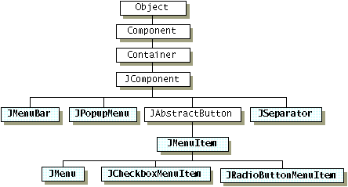

Slide 64
2.GUI菜单树
通常GUI的菜单组件构成菜单“树”，就是说MenuBar包含Menu，在Menu中可以添加MenuItem，如下图所示。
MenuBar
Menu 1
Menu 2
Menu 3
MenuItem
MenuItem
MenuItem

Slide 65
3.MenuBar
构造方法：
  MenuBar() 创建新的菜单栏。
主要方法：
  Menu add(Menu m)
  将指定的菜单添加到菜单栏。如果该菜单已经是另一个菜单栏的一部分，则从该菜单栏移除它。
  参数：m - 要添加的菜单
  返回：已添加的菜单
  void setHelpMenu(Menu m)
  将指定的菜单设置为此菜单栏的帮助菜单。如果此菜单栏已有帮助菜单，则从该菜单栏移除旧的帮助菜单，并替换为指定的菜单。
  参数：m - 要设置为帮助菜单的菜单

Slide 66
4.Menu
构造方法：
  Menu() 构造具有空标签的新菜单。此菜单不是分离式菜单。
  Menu(String label) 构造具有指定标签的新菜单。此菜单不是分离式菜单。
  参数：label - 菜单栏或其他菜单（此菜单是其子菜单）中菜单的标签。
主要方法：
  MenuItem add(MenuItem mi)
  将指定的菜单项添加到此菜单。
  void add(String label)
  将带有指定标签的项添加到此菜单。
  void addNotify()
  创建该菜单的同位体。
  void addSeparator()
  将一个分隔线或连字符添加到菜单的当前位置。

Slide 67
5.MenuItem
构造方法：
  MenuItem() 构造具有空标签且没有键盘快捷方式的新菜单项。
  MenuItem(String label) 构造具有指定的标签且没有键盘快捷方式的新菜单项。
主要方法：
  void addActionListener(ActionListener l)
  添加指定的操作侦听器，以从此菜单项接收操作事件。
  void setActionCommand(String command)
  设置由此菜单项引发的操作事件的命令名。

Slide 68
  boolean isEnabled()
  检查是否启用了此菜单项。
  String getLabel()
  获取此菜单项的标签。
  void setEnabled(boolean b)
  设置是否可以选择此菜单项。
  void setLabel(String label)
  将此菜单项的标签设置为指定标签。

Slide 69
6.创建菜单
无论是用java.awt提供的API为GUI建立菜单，还是用javax.swing的API实现菜单，其过程和步骤是相似的。通常建立菜单需要下列几个步骤：
(1).创建菜单条
  MenuBar menuBae = new MenuBar();
  或
  JMenuBar menuBae = new JMenuBar();
(2).创建菜单并加入到菜单条
  Menu menu = new Menu("菜单标签");
  或
  JMenu menu = new JMenu("菜单标签");
  menuBar.add(menu);

Slide 70
(3).创建菜单项并加入到菜单
  MenuItem menuItem = new MenuItem("菜单项标签");
  或
  JMenuItem menuItem = new JMenuItem("菜单项标签");
  menu.add(menuItem);
(4).重复(2) (3)直到创建完所有菜单。
(5).加入菜单条到Frame或JFrame对象。
  这些步骤只是创建菜单的基本过程，其中还应包含设置菜单或菜单项属性，添加分隔线，添加事件监听器等操作。弹出式菜单的建立也基本上包括这几步，只要将(1)替换为创建PopupMenu或JPopupMenu对象，并在(4)用它们的show()方法显示菜单。

Slide 72
7.处理菜单事件
处理来自菜单事件的方法与处理其他GUI事件的方法相同。菜单产生的事件一般有MenuEvent和ActionEvent，分别用菜单对象的方法：
  void addMenuListener(MenuListener l)
  void addActionListener(ActionListener l)
注册监听这两个事件的监听器。MenuEvent用于通知感兴趣的参与者作为事件源的菜单已经被发送、选定或取消。接口MenuListener中包含有三个方法：
  void menuCanceled(MenuEvent e) 取消菜单时调用。
  void menuDeselected(MenuEvent e) 取消选择某个菜单时调用。
  void menuSelected(MenuEvent e) 选择某个菜单时调用。

Slide 73
ActionEvent表示发生了组件定义的动作的语义事件。当特定于菜单的动作（比如被按下）发生时，由菜单生成此高级别事件。事件被传递给每一个 ActionListener 对象，这些对象是使用组件的 addActionListener 方法注册的，用以接收这类事件。ActionListener包含方法：
void actionPerformed(ActionEvent e) 发生操作时调用。
调用ActionEvent的方法getActionCommand()可以返回菜单发出的命令字符串，如果没有为菜单设置命令字符串则返回菜单的标签。设置命令字符串用菜单的setActionCommand(String cmd)方法，参数cmd是命令字符串。

